Slide 1
『融客月报』
—— 二级市场（2021年12月）

Slide 2
宏观
经济缓慢复苏，剪刀差进一步收窄，PMI复苏
市场
两市整体下行，主板行情更为稳固
展望
2022年稳字当头，流动性充裕或为资本市场提供动力

Slide 3
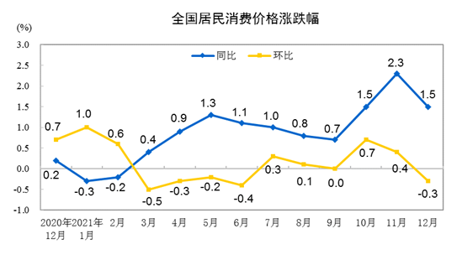
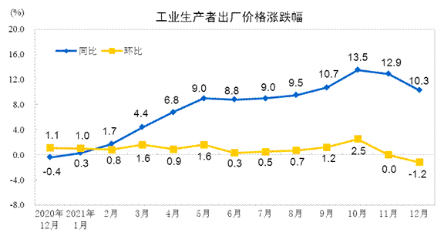
CPI、PPI
12月CPI同比上升1.5%，环比下滑0.3%。12月PPI同比上升10.3%，环比下滑1.2% 。
CPI环比由涨转降，同比涨幅回落： 12月份，国内疫情多点散发，各地区各部门统筹推进疫情防控和保供稳价，消费市场总体平稳。食品中，鲜菜价格高位回落；鲜果价格上涨；猪肉价格涨幅比上月大幅回落。非食品中，工业消费品价格由升转降，其中受国际原油价格下行影响，汽油和柴油价格分别下降。
PPI环比由平转降，同比涨幅回落 ：12月份，保供稳价政策效果持续显现，叠加原油等部分国际大宗商品价格走低影响，工业品价格有所回落。
12月，CPI及PPI剪刀差连续两个月收窄，工业产业面临的原材料成本压力有所缓解。

Slide 4
PMI
12月中国官方制造业PMI为50.30%
继续高于荣枯线
较上月上升 0.2%
12月财新中国制造业PMI为50.90%
财新中国PMI回升到荣枯线以上
较上月上升 1.0%
Notes:
制造业景气度双双回升

Slide 5
央行公开市场操作
2021年12月央行累计净回笼资金4100亿元；
整体小幅回笼，资金面仍保持宽松。
Notes:
受监管考核、假期等因素影响，年底资金需求集中增加，资金价格容易出现较大波动，而人民银行一般会适时出手，满足金融机构流动性需求。
2021年末，中国人民银行连续“加码”公开市场操作。2021年12月31日，人民银行发布公告称，为维护年末流动性平稳，当日以利率招标方式开展了1000亿元逆回购操作，期限为7天，利率维持在2.20%。这已是央行连续4个工作日开展千亿级逆回购。
从2021年12月全月来看，12月15日年内第二次全面降准落地，当日人民银行又超预期开展5000亿元中期借贷便利（MLF）操作，下半月重启14天期逆回购，降准后资金利率虽有下行但仍维持在年度波动区间内。

Slide 6
市场概况
上证指数
月 2.13%
深证成指
月 0.42%
创业板指
月 4.95%
科创50
月 5.25%

Slide 7
沪深市值统计
沪市市值58.42万亿
深市市值40.39万亿
北市市值0.27万亿
较11月底 2.17%

Slide 8
富时中国A50（CN0Y）股指期货
富时中国A50股指期货在12月初大幅上涨随后回落，后续一直横盘整理。

Slide 9
全市场解禁规模
2021年市场解禁市值5.26万亿元
12月市场解禁市值5522.37亿元
较11月有所上升。

Slide 10
大宗交易统计及折价率
12月大宗市场总成交额 1130.78 亿元
较上月增加 206.49 亿元
12月大宗市场平均折价率 5.84%
较上月下行 0.13%

Slide 11
融资融券余额（万亿）
2021年11月底两融余额为1.85万亿
2021年12月底两融余额为1.84万亿
较上月底减少209.94亿元
两融余额在12月月初呈现递减趋势，月中稳步上涨，下旬突降然后回升，整体呈下降趋势，与大盘走势相近。
Notes:
出现降温

Slide 12
商品期货合约概览
Notes:
铁矿石2205随着全国粗钢压产基本在12月完成任务，作为房地产和钢铁下游产业上涨
纯碱205：工业纯碱产品成本下滑，供货量提高导致库存量增加。

Slide 13
沪深两市市值前十（万亿）
Notes:
中国石油从第六下降到第八
海康威视从第四降到第五，东方财富和平安银行对调

Slide 14
12月涨幅居前个股(去除发行不足一年新股)
Notes:
ST松江资金合作
西仪股份，重组概念
王者榜中排名第三的西仪股份12月3日晚间披露重大资产重组预案，拟通过向实控人兵器装备集团发行股份及支付现金的方式，购买建设工业100%股权，同时配套募资。此次交易的预估值及拟定价尚未确定。
王者榜中排名第四的南风化工在12月17日发布公告称，证监会核准南风化工集团股份有限公司重大资产重组及向中条山有色金属集团有限公司等发行股份购买资产并募集配套资金的申请，重组完成后公司的主营业务将变更为铜金属的开采、选矿、冶炼及销售等。

Slide 15
12月A股跌幅居前个股(去除发行不足一年新股)
Notes:
克劳斯：业绩持续下跌
丰元股份：资金炒作，获利了结
清水源，股权激励和员工持股最多的公司

Slide 16
11月涨幅居前个股的12月表现情况
Notes:
8月涨幅居前个股，除恒丰工具外，其余均出现相应回落。

Slide 17
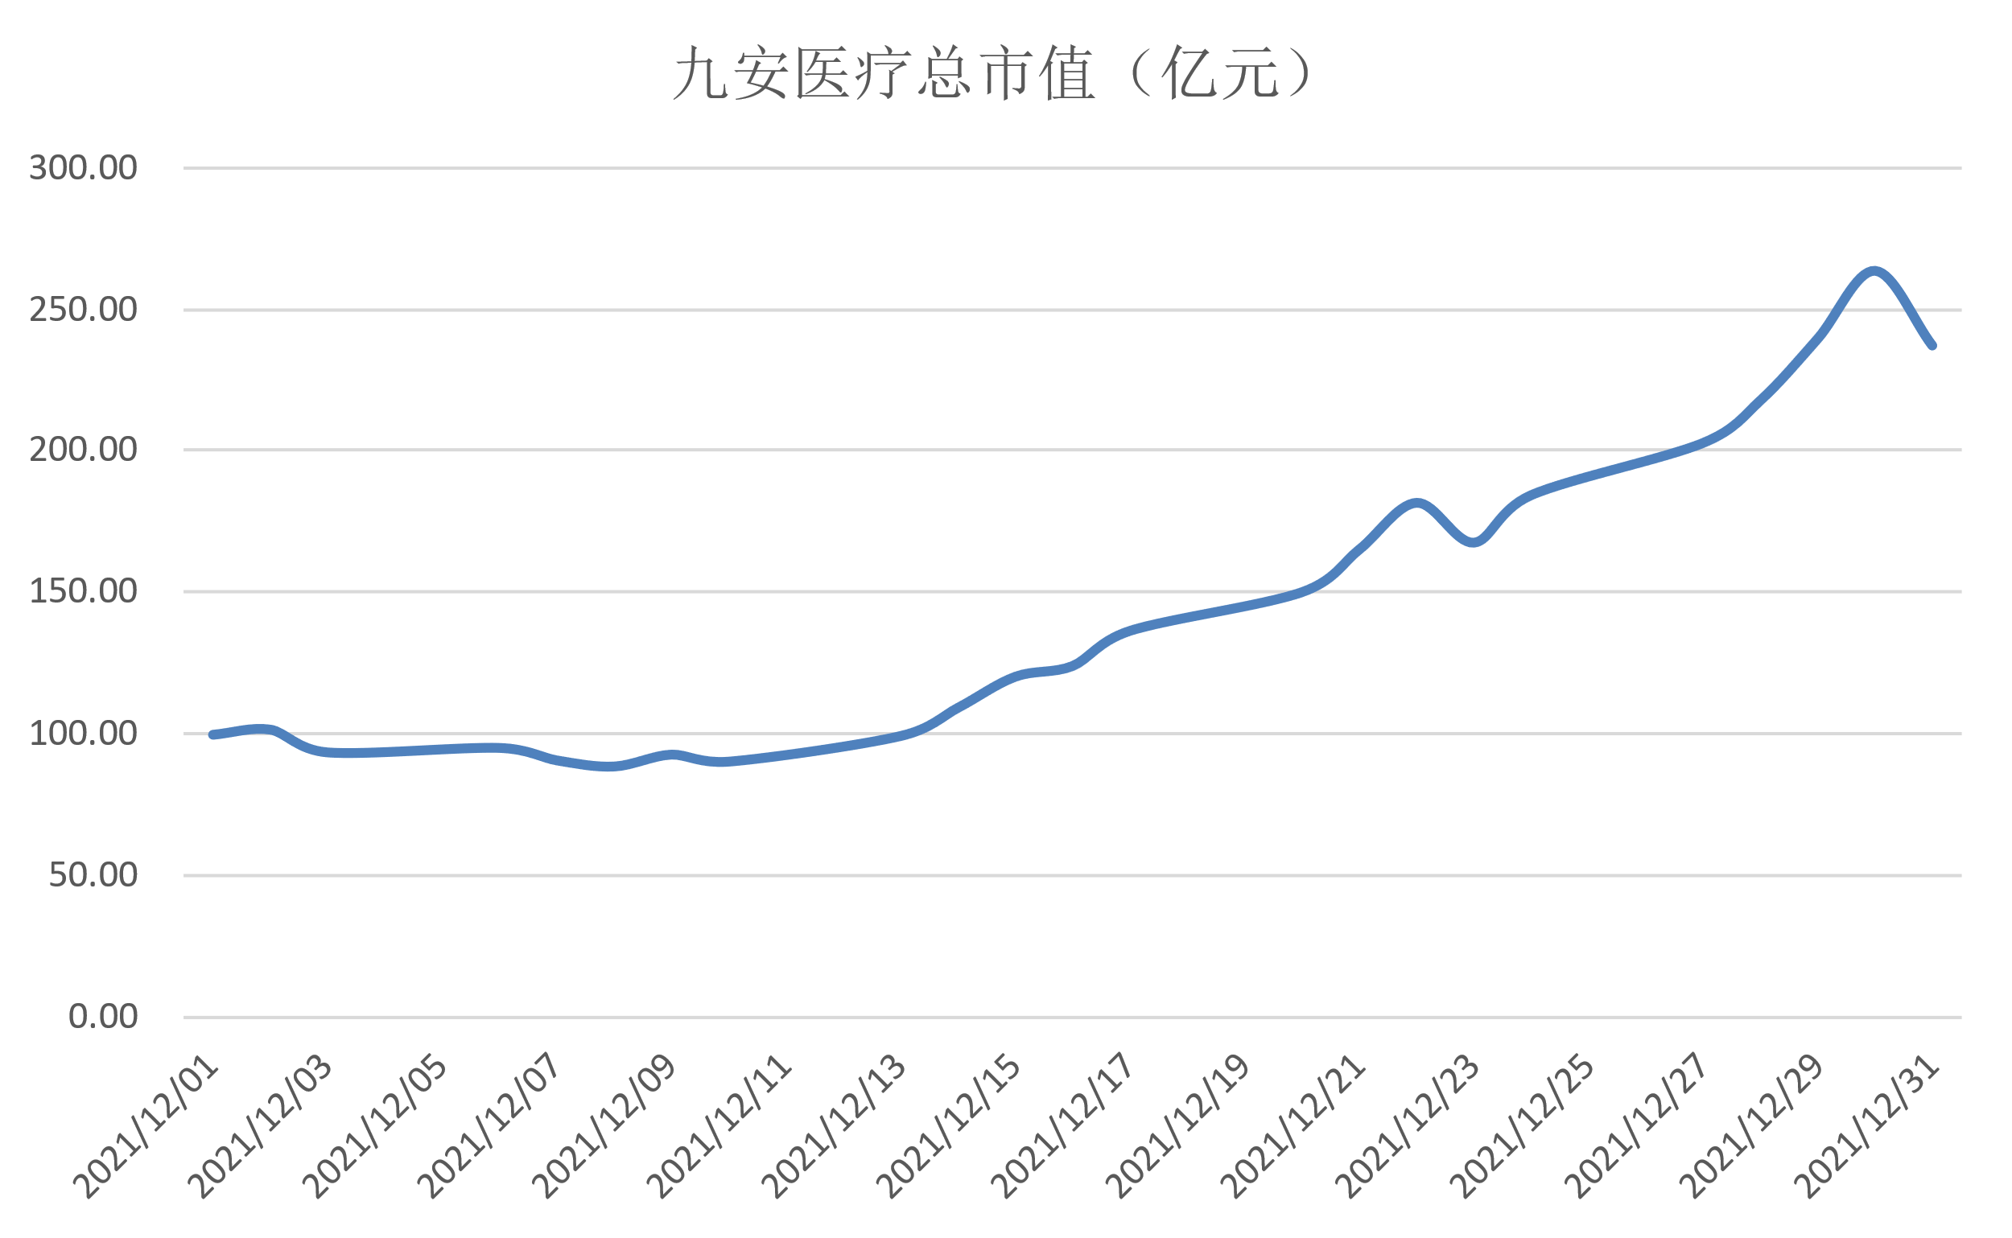
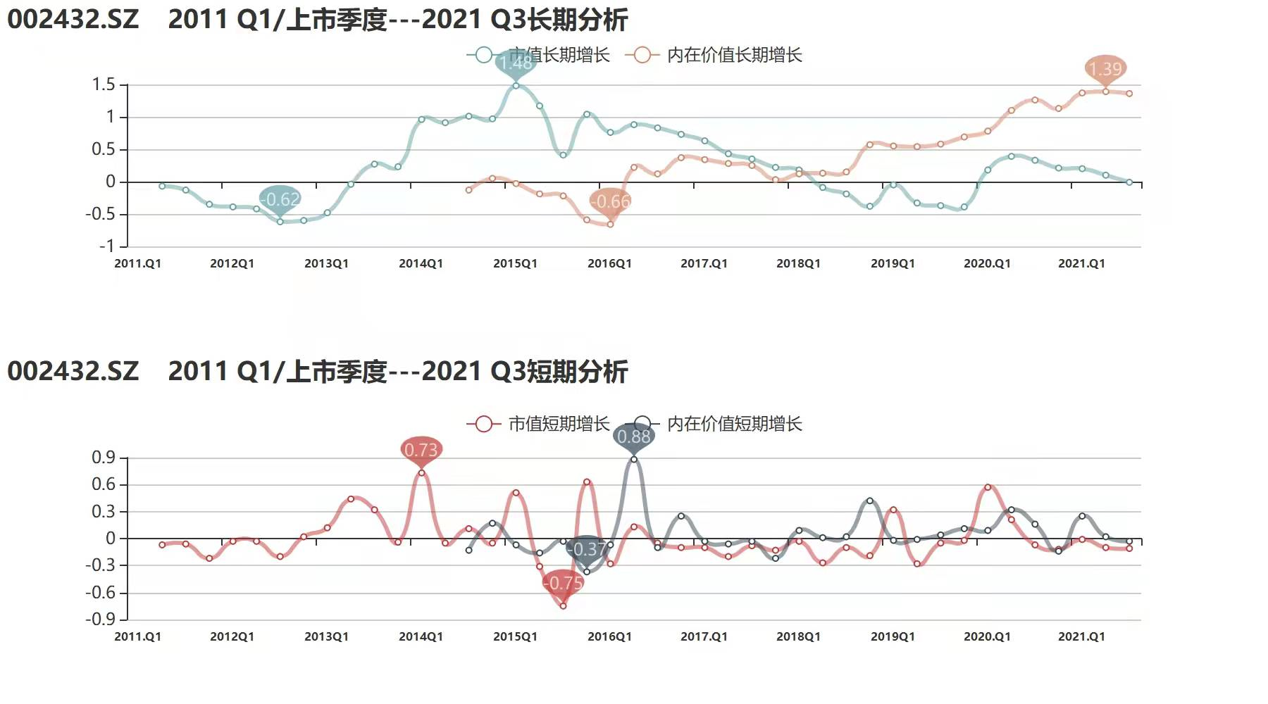
12月热门公司解读——九安医疗
奥密克戎毒株肆虐全球，其以高度突变与高传染性引起了人们新一轮的恐慌情绪。九安医疗回复深交所问询函中，公司表示从理论上可推公司试剂盒产品对检测Omicron病毒的有效性。从亚马逊搜索新冠检测试剂盒的结果来看，公司iHealth的试剂盒的确拥有较多的用户评价，且排名靠前，但究竟销量如何并未显示。事实上家用OTC新冠抗原试剂盒在美国的准入门槛并不高，除九安医疗外，美国也批准了其他几家抗原检测产品。在激烈的竞争下，九安医疗能否真正抢占美国市场，未来销量究竟能维持多久还有待观察。

Slide 18
12月股权质押比例前十

Slide 19
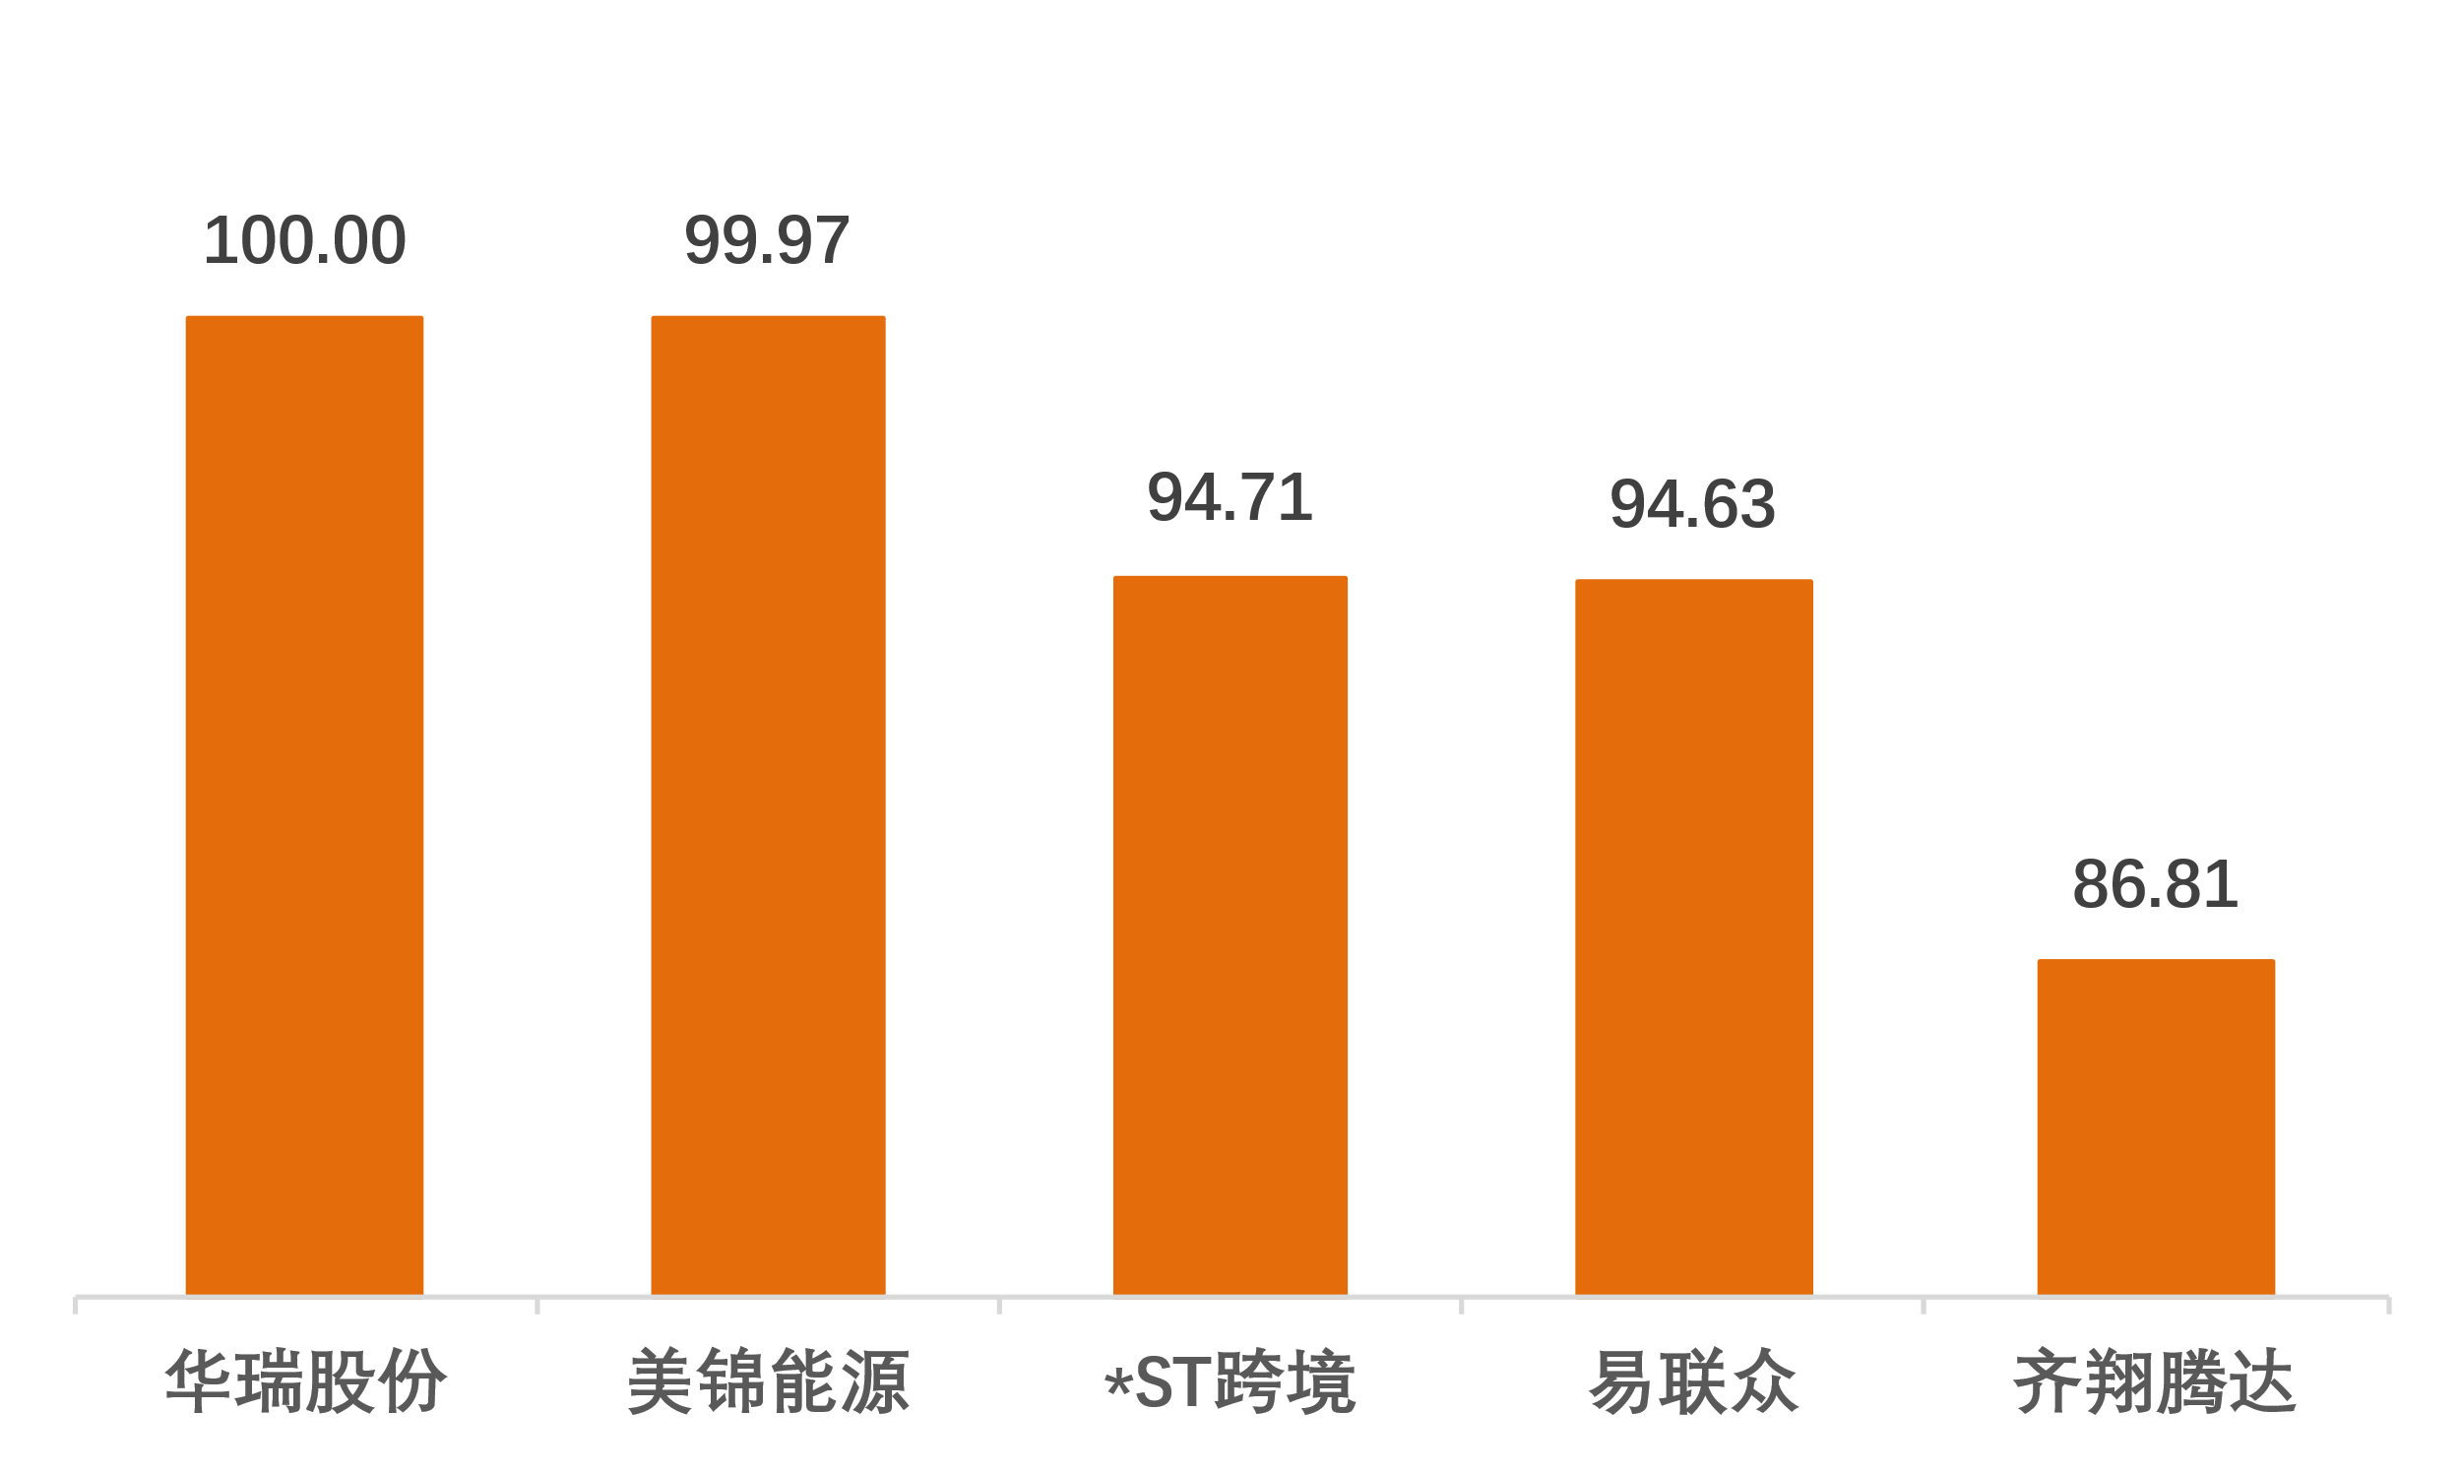
12月第一大股东累计质押数占持股比例变化
第一大股东股权质押比例变化来看，据公告披露，因个人融资需求，华瑞股份第一大股东股权质押比例为100%。美锦能源第一大股东美锦集团累计质押数占其所持比例达99.97%，未说明具体用途，只说质押非用于满足上市公司生产经营相关需求。
在累计质押下降方面，ST榕泰等5家公司第一大股东均悉数解除股份质押，其中ST榕泰第一大股东质押的股份因质押式回购交易违约被强制平仓。京威股份为正常解除股权质押。

Slide 20




主要券商月评
2021年四季度经济平稳收官，2022 年一季度稳增长政策有望密集落地，经济逐季改善确定性强，市场预期最悲观阶段已过，年末岁初有望看到经济和市场共振修复。股票方面，增量资金的多元化有望推动春季躁动行情结构扩散;债券方面，宽货币预期后警惕宽信用。
配置建议：蓝筹行情
11月：看多，12月：看多，01月：看多
年底前经济工作会议提到明年财政政策将前置，市场对经济增速企稳预期增强；政策方面，货币政策进一步宽松对于经济提振作用有限，政策对于“宽信用”支持力度和节奏才是下一步经济走向的路标。展望2022年，由于信用扩张，剩余流动性更加充裕，A股的估值整体将得到支撑。
配置建议：军工、新能源车、新能源大基地、半导体等
11月：看空，12月：看空，01月：看多
一、2022年有望出现一波类似“mini版2014”的指数行情
二、海外波动加剧，但没有系统性风险
三、国内货币环境维持宽松，信用也将边际放松
四、以金融地产为代表的低估值板块将迎来修复
配置建议：金融、地产基建等低估值行业
11月：谨慎看多，12月：看多，01月：看多
展望2022年，中外周期再度“反向”，政策“内松外紧”，这一环境对中国相对有利；同时中国市场估值不高，流动性有支持。另外，中国市场的一些结构性趋势，包括产业、消费升级趋势以及居民资产配置加配金融资产的趋势仍在持续，带来结构性的投资机遇。
配置建议：地产稳需求相关产业链、食品饮料、医药、家电等
11月：看多，12月：看多 ，01月：看多
Notes:
天风证券：2月以来，在疫情低基数效应、存量经济向增量经济过渡之下，A股经历2016年以来最为持续的小盘行情。明年小盘股低基数效应大概率会消失，例外的是“困境反转”和增量经济推动下“硬科技”相关的板块。大盘蓝筹或在地产、地产等传统经济托底式扩张或季度性脉冲下迎来阶段性行情。主要看好两类资产：1.基数效应逻辑中“困境反转”的板块；增量逻辑中，计划经济相关；景气度可以延续的板块。
兴业证券：认为“跨年行情即将启动，珍惜岁末年初这段做多窗口”
1）以券商、保险、地产基建为代表的低估值板块。一方面，稳增长压力下，房地产政策结构性放松的预期已开始升温，跨周期调节下基建也有望发力。另一方面，风险偏好抬升窗口，券商、保险等低估值板块有望迎来修复。2）有望受益中美经贸关系缓和的机械设备、电气设备、纺织品、家具等板块。3）整段跨年行情中，科技科创仍是主旋律。随着宏观环境逐步进入“宽货币、稳信用”阶段，市场风格将进一步偏向高景气、高增长的科创、科技。
中信证券：政策潜在支持的产业：比如房地产；目前估值不高，中长期前景比较明朗的中下游消费：食品饮料、医药、家电等；高景气制造：新能源汽车、新能源以及科技硬件半导体。特别关注输配电升级、汽车零部件等环节的制造机遇。中国经济更有韧劲的原因：1.防疫工作整体效果较好。2.有完整的市场体系，受到冲击的伤害更小。3.中国股市所处的周期位置相对有利，2022年中国经济增长率先回归常态化且政策有望逐步放松，海外则处于增长临近高位而政策面临退出，该特征与2021年截然相反。
20

Slide 21
展望
12月，经济平稳收官。受国内外新冠疫情反复，奥密克戎毒株席卷全球的影响，未来很长一段时间全球经济依旧会面临系统性风险。但随着我国定调“稳字当头”的经济政策，我国经济已经有了复苏的势头，机构也预测市场预测最悲观的阶段已经过去。央行也释放出信号，未来货币政策的方向依旧会保持“宽信用”。那么展望2022年，在国内货币环境宽松的环境下，A股市场将有充足的流动性支持。
从权益投资角度来看，金融、地产相关产业链或将迎来修复，科创相关行业也将保持增长动力，新能源、通信技术、半导体等行业依旧被看好。另外，在“稳增长”的大环境下，蓝筹行情也会成为不错的投资选择。而目前估值较低的某些行业也有希望在2022年得到复苏，如食品饮料、医药、白色家电等。

Slide 22
2021全年小结——公开市场操作
2021年全年央行累计净回笼资金7566亿元，在2020年量化宽松（全年净投放8940亿元）的情况下，2021年资金面小幅收紧，但整体仍保持宽松。2021年9月释放流动性最多，央行累计净投放5900亿元；11月回笼最多，净回笼5700亿元。

Slide 23
2021全年小结——四大股指表现
2021年四大股指悉数收涨，其中创业板指涨幅最高达12.02%，科创50表现较弱仅涨0.37%。整体来看，四大股指在上半年走出V字行情后便处于横盘震荡格局。同时，创业板指及科创50波动较大，相比而言沪深主板更为稳定。

Slide 24
2021全年小结——沪深市值表现
2021年沪深两市市值均逐步上行，全年IPO节奏稳定的情况下，沪市市值全年涨幅为12.29%，深市市值为16.167%。两市总市值由2020年底的86.79万亿增长至98.81万亿。叠加北交所，沪深京2021年末总市值达到了99万亿。

Slide 25
2021全年小结——大宗交易
2021年大宗交易持续保持活跃，除10月有所减少外，其余时间成交额基本保持上涨趋势。从折价率来看，全年折价率呈下降趋势。

Slide 26
2021全年小结——融资融券余额
2021年全年沪深两融余额呈上涨趋势，8月末达到峰值1.87万亿，随后保持在1.85万亿左右。2021年市场活跃度较2020年有所提升。

